Slide 1
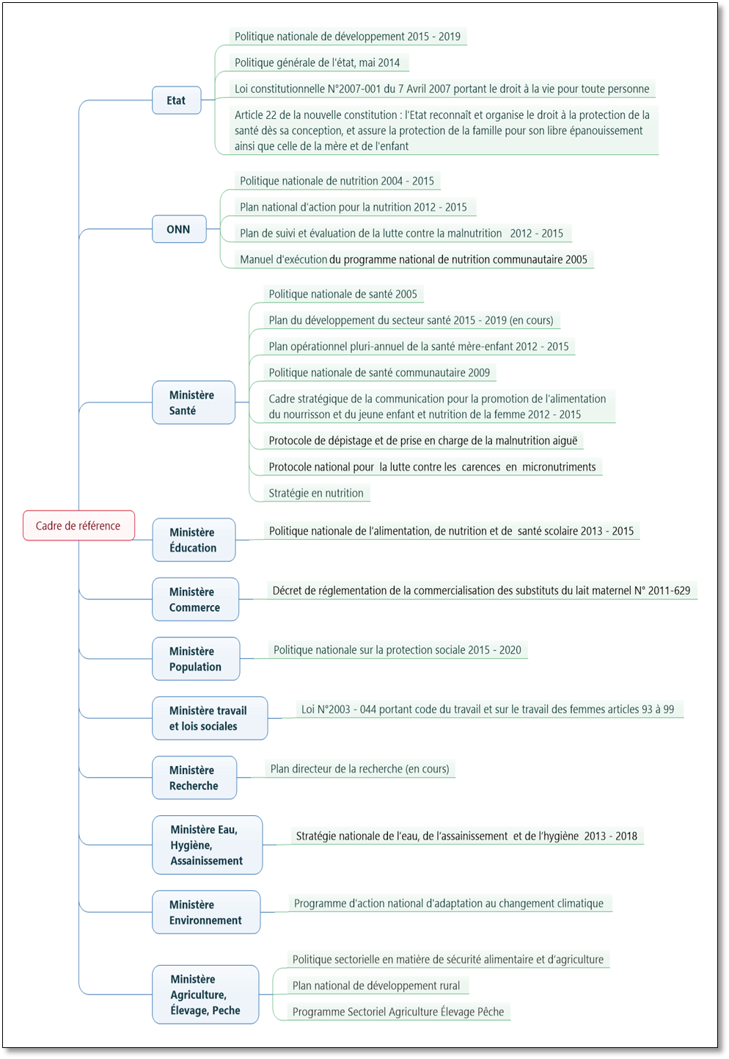
Cadre de référence national complet
L’USAID reconnaît que Madagascar a respecté ses engagements nationaux et internationaux relatif au développement de la santé et de la nutrition.
Mise à jour en cours

